Slide 1
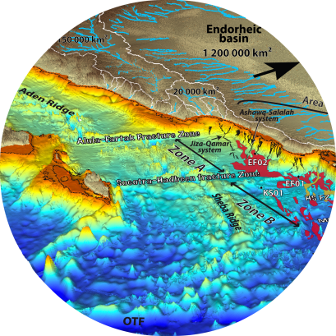
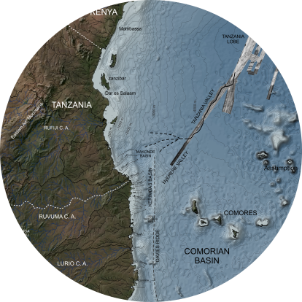
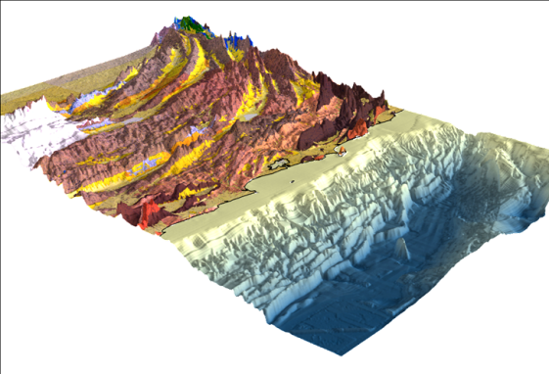
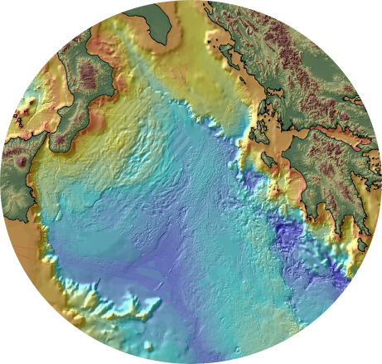

Slide 2
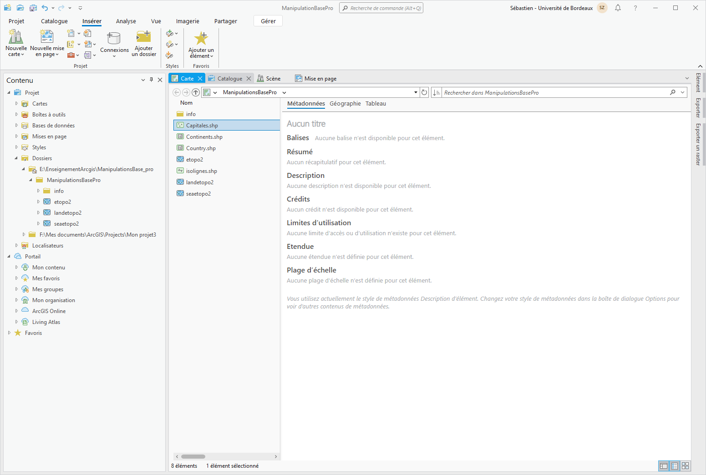
Présentation de l’interface ArcGIS Pro

Slide 3
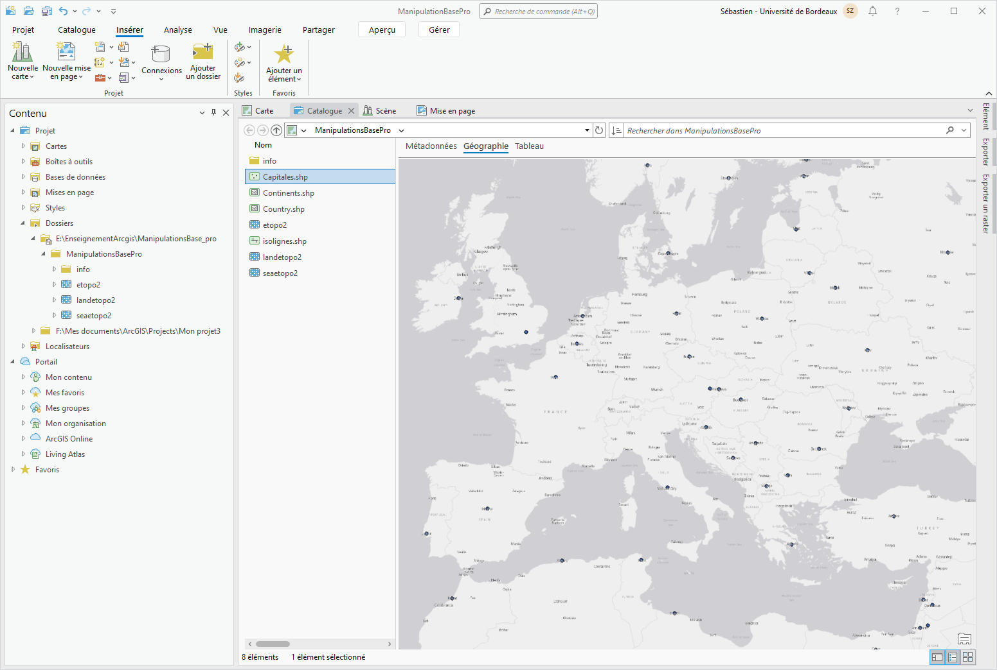
Le catalogue
Les points

Slide 4
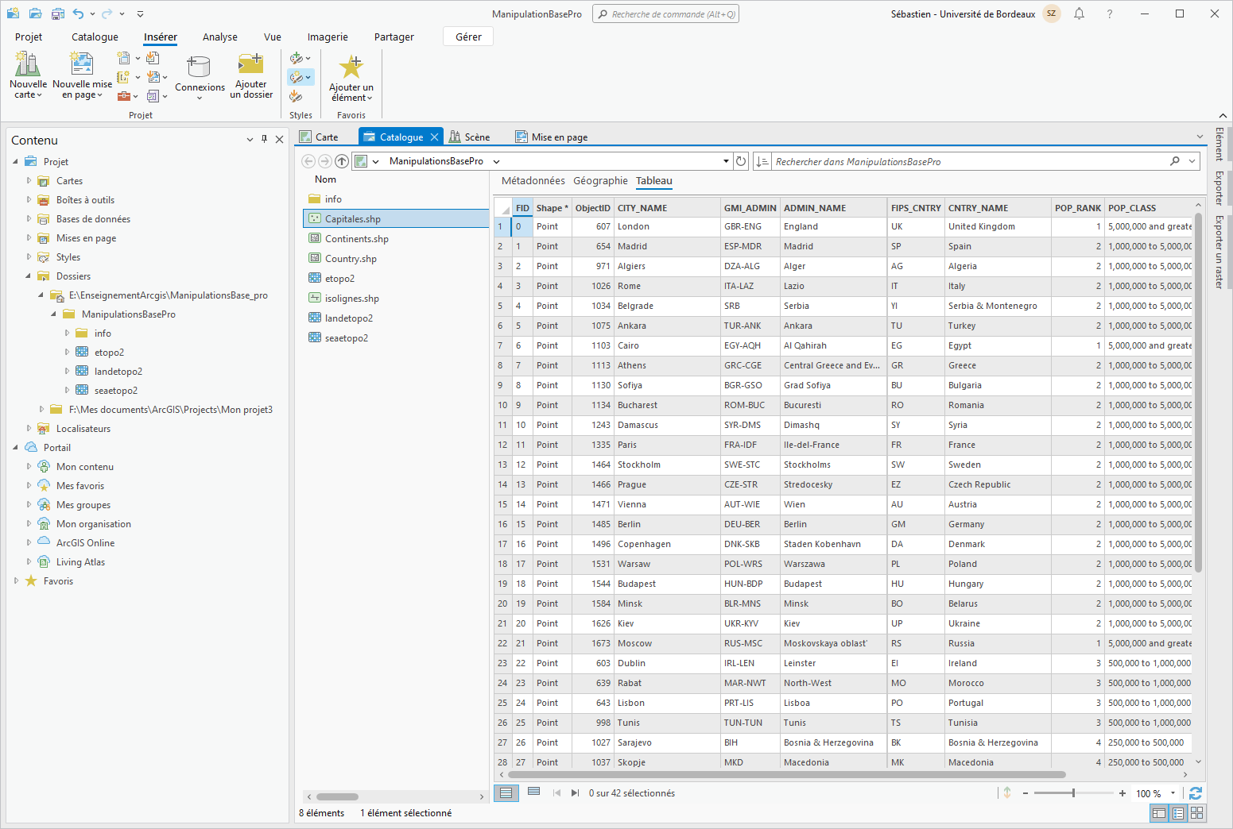
Le catalogue : la table attributaire
La table attributaire

Slide 5
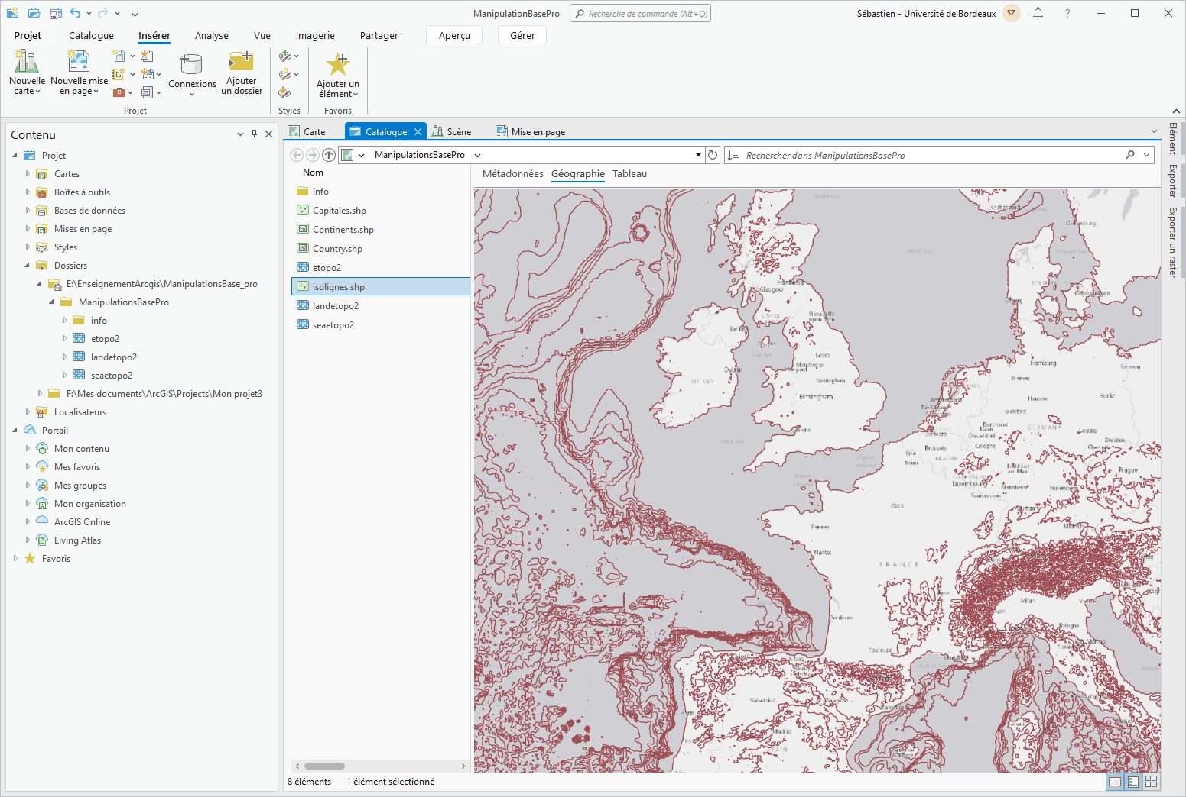
Le catalogue
Les polylignes

Slide 6
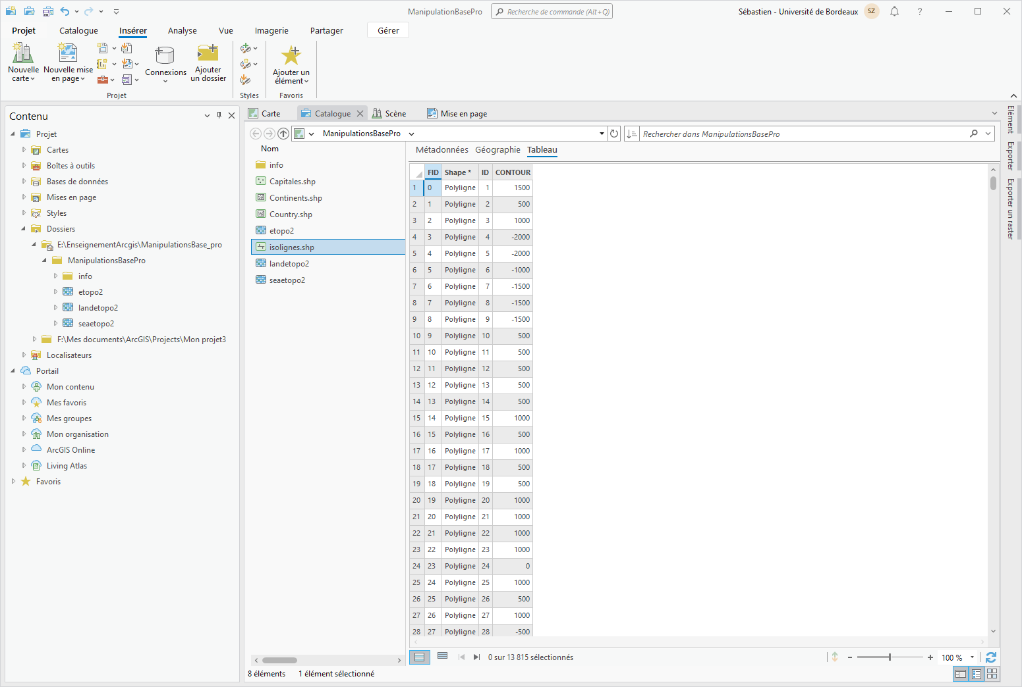
Le catalogue : la table attributaire
La table attributaire

Slide 7
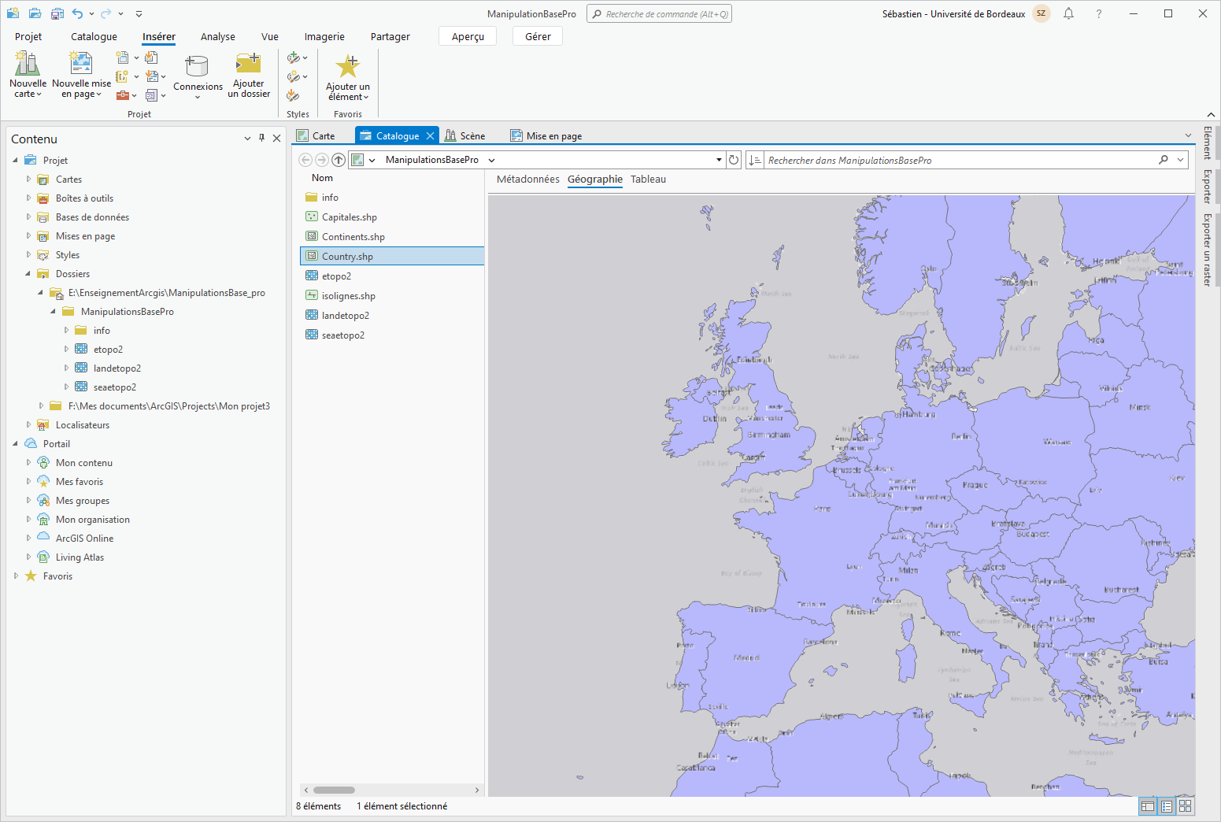
Le catalogue
Les polygones

Slide 8
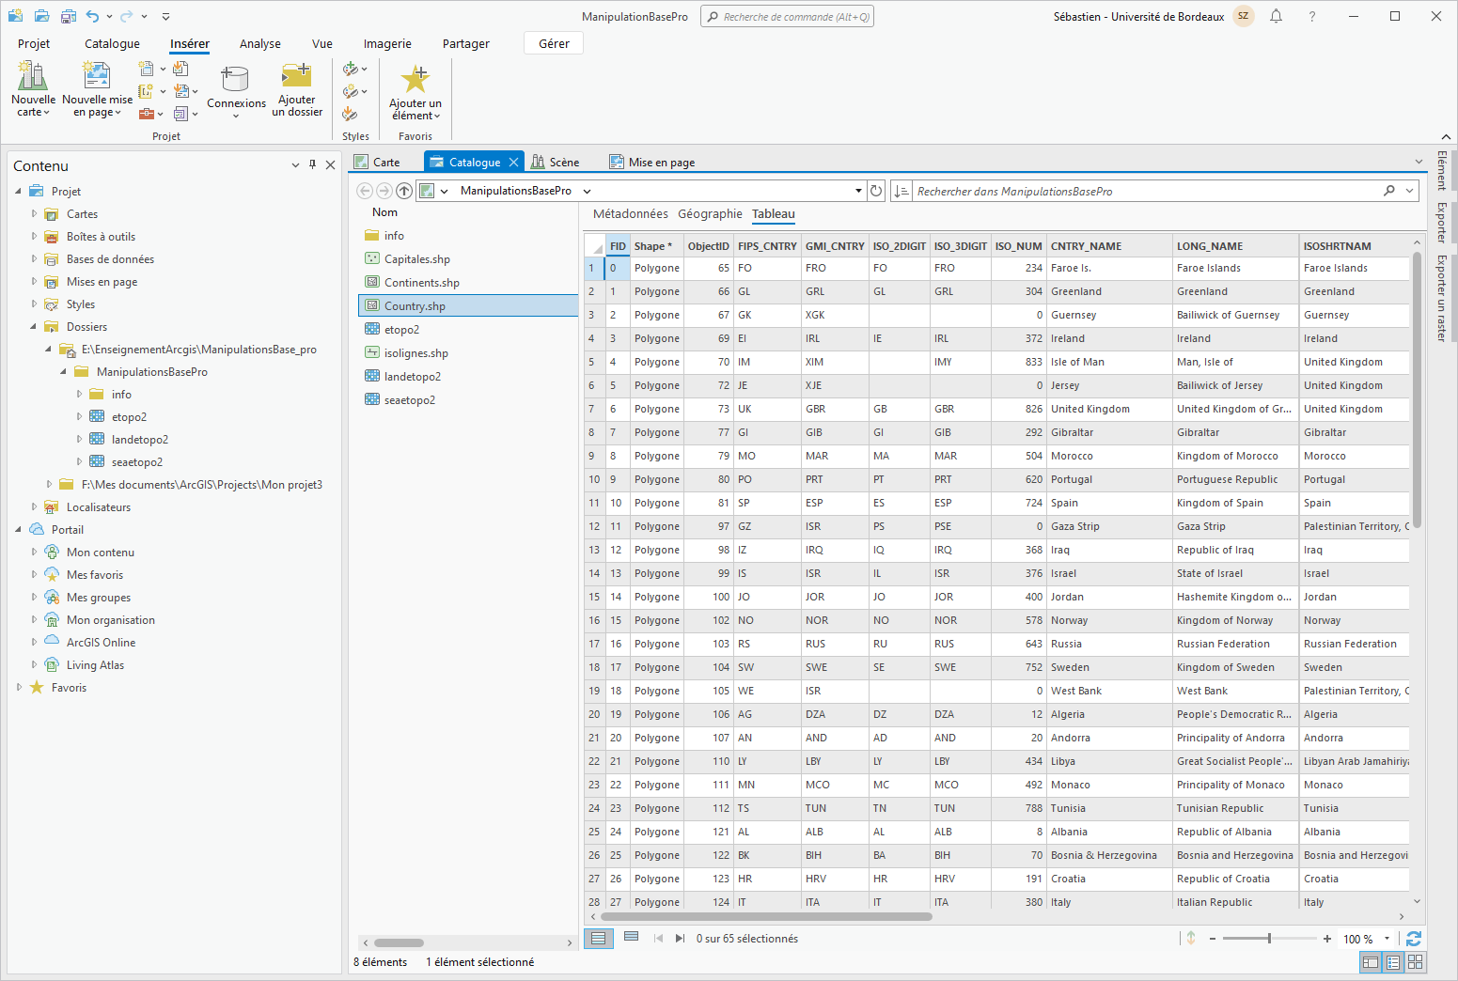
Le catalogue : la table attributaire
La table attributaire

Slide 9
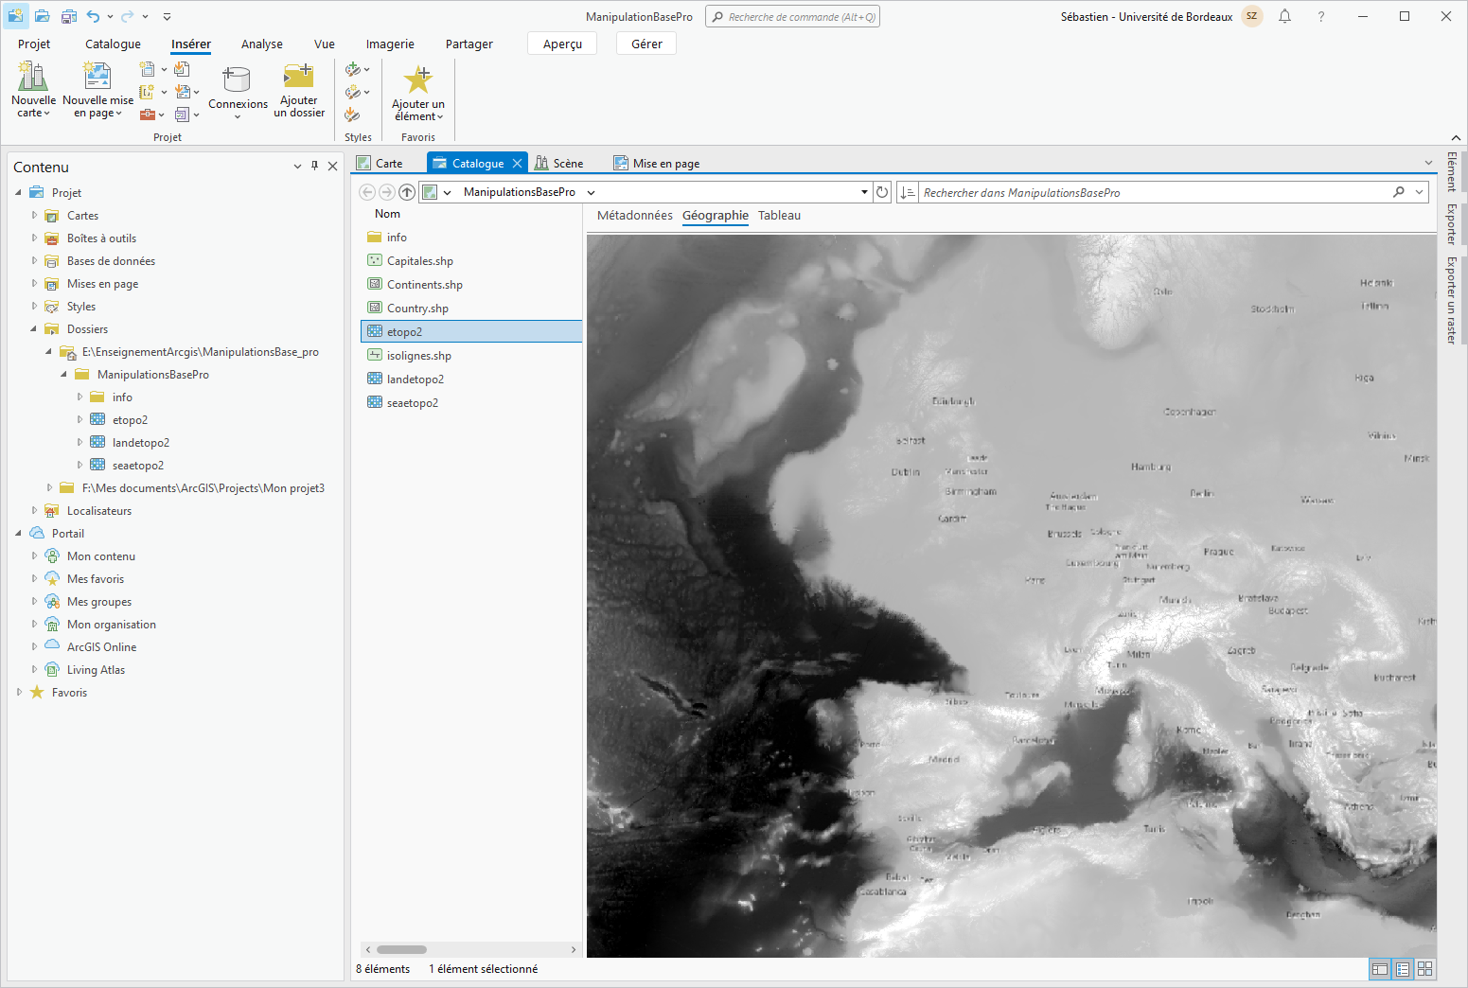
Le catalogue
Les rasters

Slide 10
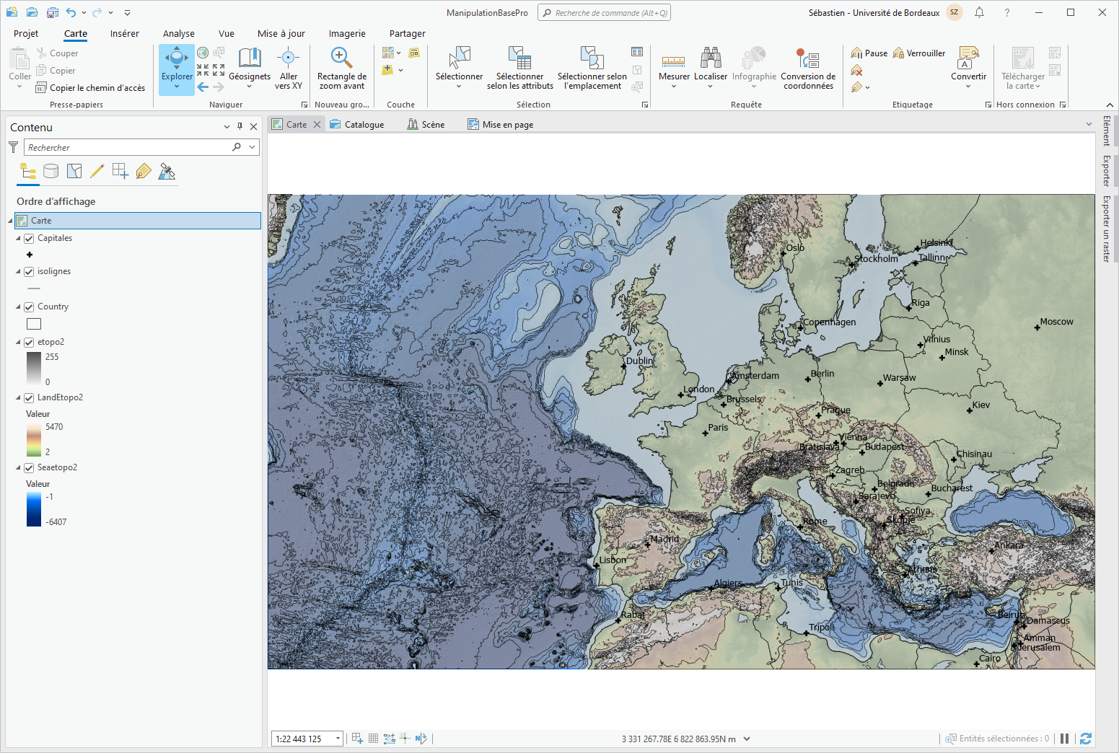
Les cartes

Slide 11
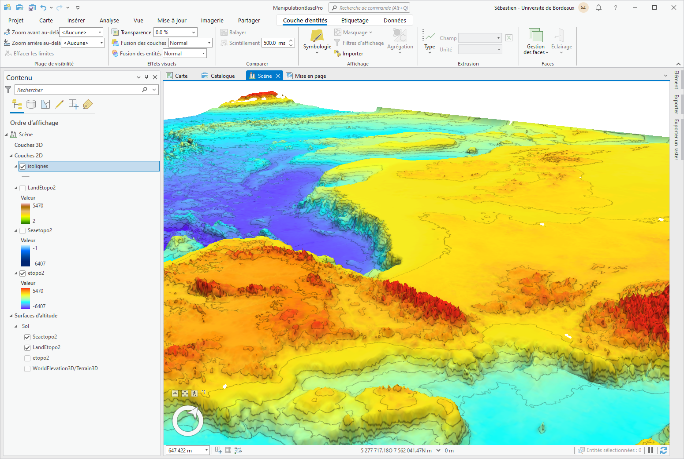
Les scènes 3D

Slide 12
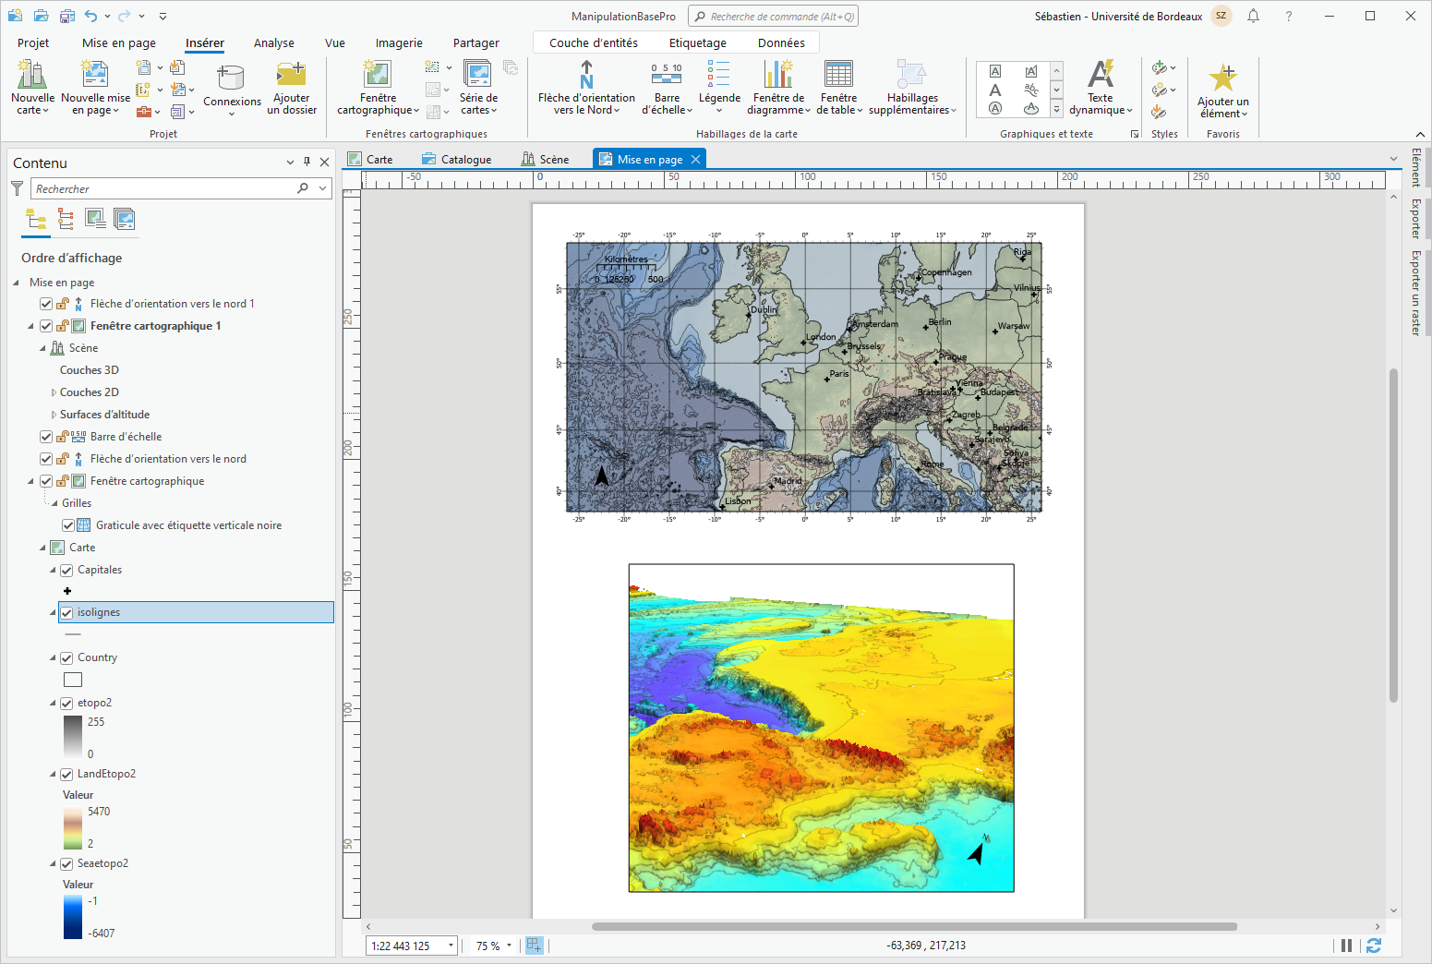
La mise en page

